Slide 1


Tiếng Việt
Ôn tập
TIẾT 3

Slide 2

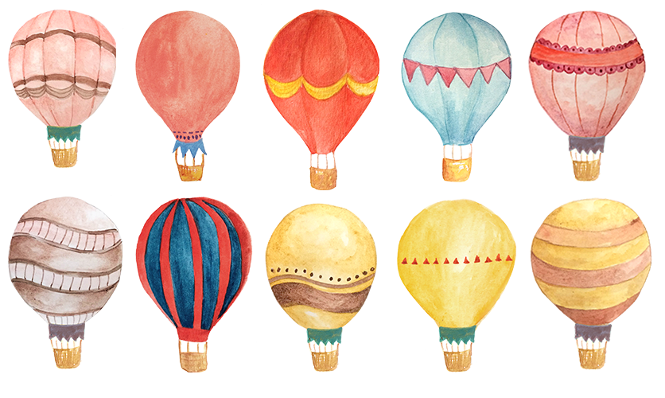
Nội
dung
Ôn tập Chủ điểm Vẻ đẹp muôn màu
Nghe – viết chính tả
Luyện đọc
và HTL

Slide 3



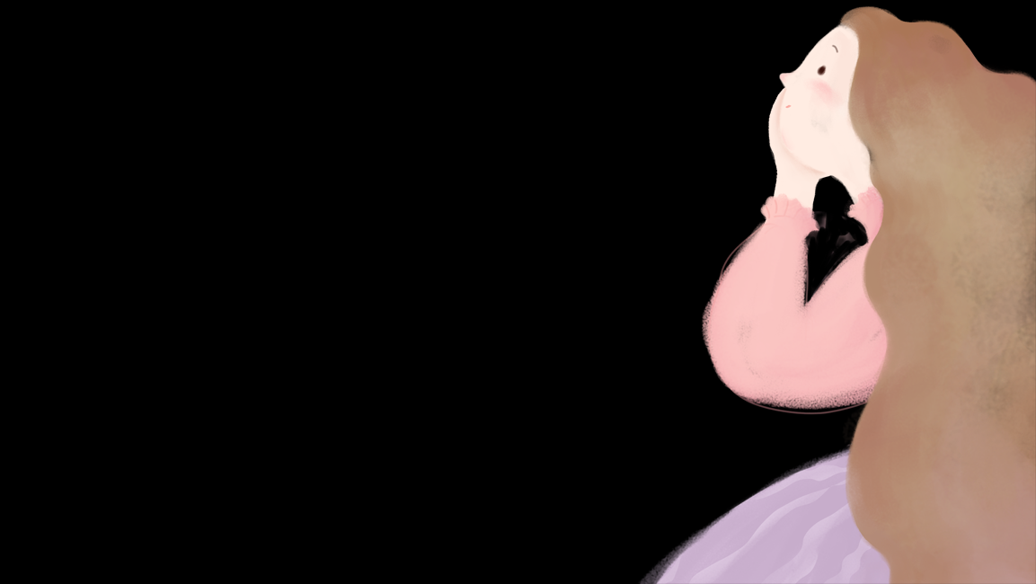
01
Luyện đọc và HTL

Slide 4

Cánh hoa rơi
Cánh hoa rơi

Slide 5
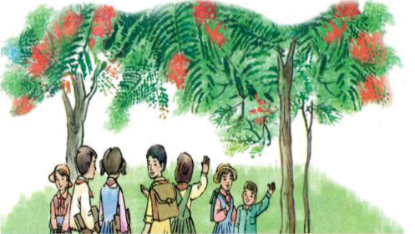

Đọc đoạn 3 bài Hoa học trò và
TLCH:
Màu của hoa phượng thay đổi như thế nào theo thời gian?

Slide 6
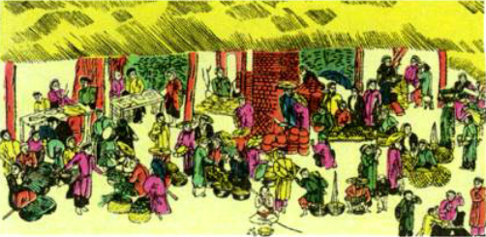
Đọc thuộc bài Chợ Tết và TLCH:
前言
Người các ấp đi chợ Tết trong khung cảnh đẹp ra sao?

Slide 7
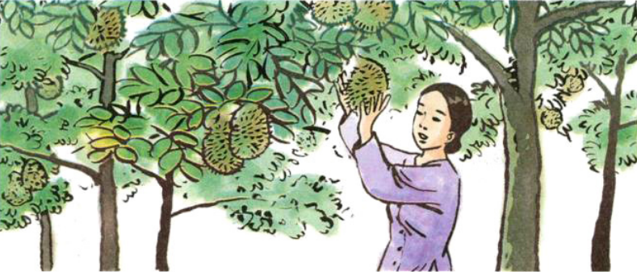
Đọc đoạn 3 bài Sầu riêng và TLCH:
Tìm những câu văn thể hiện tình cảm của tác giả đối với cây sầu riêng.

Slide 8

Đọc thuộc bài thơ Đoàn thuyền đánh cá và TLCH:
前言
Công việc lao động của người đánh cá được miêu tả đẹp như thế nào?

Slide 9
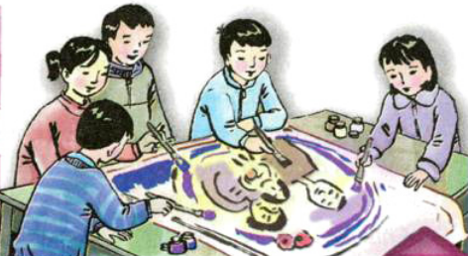
Đọc đoạn cuối bài Vẽ cuộc sống an toàn và TLCH:
Những nhận xét nào thể hiện sự đánh giá cao khả năng thẩm mĩ của các em?

Slide 10
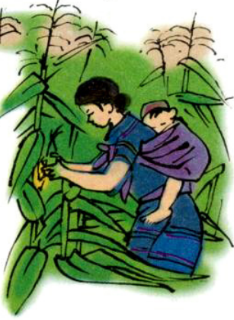
Đọc thuộc khổ
thơ em thích trong bài thơ Khúc hát những em bé lớn trên lưng mẹ và TLCH:
前言
Em hiểu thế nào là “những em bé lớn trên lưng mẹ”?

Slide 11

Vẻ đẹp muôn màu

Slide 12
02
Ôn tập Chủ điểm Vẻ đẹp muôn màu

Slide 13
Tóm tắt vào bảng sau nội dung các bài tập đọc thuộc chủ điểm Vẻ đẹp muôn màu:
Tên bài | Nội dung chính | Nhân vật

Slide 14
Tên bài | Nội dung chính
Sầu riêng
Giá trị và vẻ đặc sắc của sầu riêng – loại cây ăn quả đặc sản của miền Nam nước ta.
Chợ Tết
Bức tranh chợ Tết miền trung du giàu màu sắc và vô cùng sinh động, nói lên cuộc sống nhộn nhịp ở thông quê và dịp Tết.
Hoa học trò
Ca ngợi vẻ đẹp độc đáo của hoa phưỡng vĩ – một loại hoa gắn với học trò.
Khúc hát ru những em bé lớn trên lưng mẹ
Ca ngợi tình yêu nước, yêu con sâu sắc của người phụ nữ Tây Nguyên cần cù lao động, góp sức mình vào công cuộc kháng chiến chống Mĩ cứu nước.
Kết quả cuộc thi vẽ tranh của thiếu nhi với chủ đề Em muốn sống an toàn cho thấy: Thiếu nhi Việt Nam có nhận thức đúng về an toàn, biết thể hiện nhận thức của mình bằng ngôn ngữ hội hoạ sáng tạo đến bất ngờ.
Vẽ về cuộc sống an toàn
Đoàn thuyền đánh cá
Ca ngợi vẻ đẹp huy hoàn của biển cả, vẻ đẹp trong lao động của người dân biển.

Slide 15
03
Nghe – viết chính tả

Slide 16
Cô Tấm của mẹ
Ngỡ từ quả thị bước ra
Bé làm cô Tấm giúp bà xâu kim
Thổi cơm, nấu nước, bế em,
Mẹ về khen bé: “Cô tiên xuống trần”
Bao nhiêu công việc lặng thầm
Bàn tay của bé đỡ đần mẹ cha.
Bé học giỏi, bé nết na
Bé là cô Tấm, bé là con ngoan.
Lê Hồng Thiện

Slide 17


Bài thơ nói điều gì?
Khen ngợi cô bé ngoan giống như cô Tấm xuống trần giúp đỡ mẹ cha

Slide 18
03
Nghe – viết chính tả

Slide 19

Ôn đọc và học thuộc lòng
Dặn dò
Xem trước bài sau

Slide 20
Tạm biệt

